Slide 1
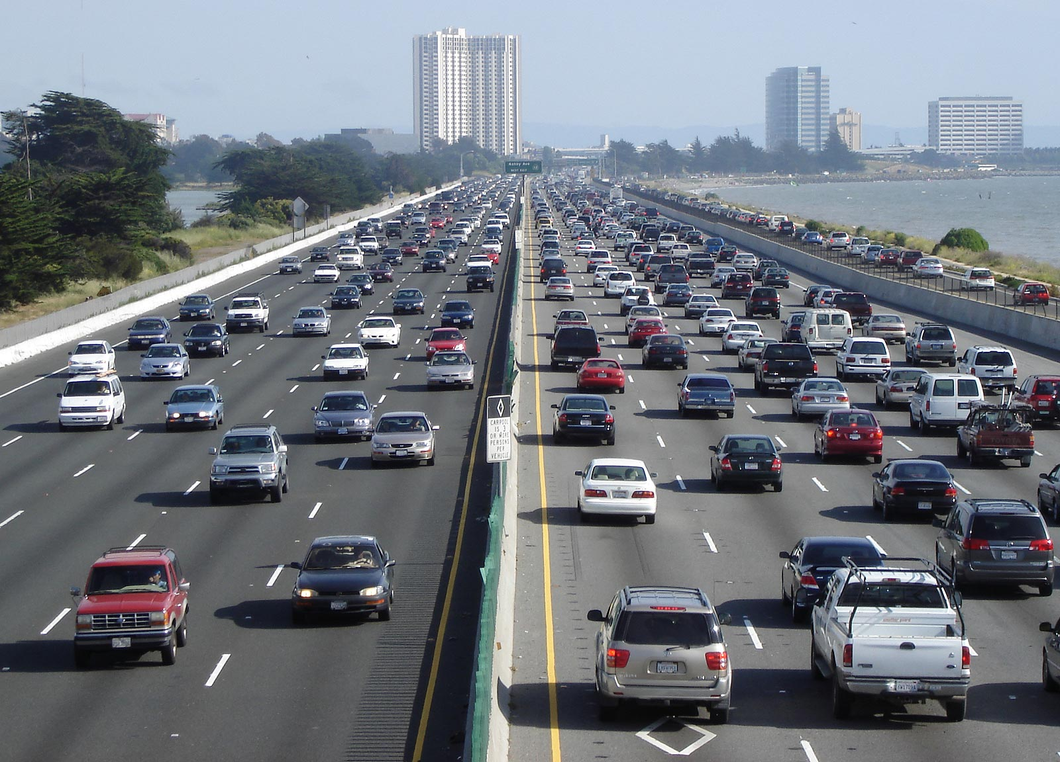
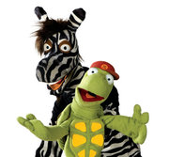
Katelijne Dhondt , studente ‘bachelor lager onderwijs’ - KHBO
Ken je ons nog?
Wij zijn Zeppe en Zikki!
Vandaag willen wij eens kijken hoe goed jullie de verkeersregels kennen.
Klik op ‘start’ om te beginnen.

Slide 2
Klik op een pijltje om door te gaan.
Alles nog eens op een rij …
De verkeersborden inoefenen
Fotoquiz!

Slide 3
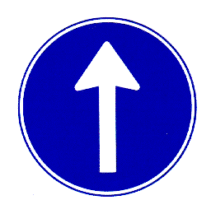
De verkeersborden: alles op een rij …
Er zijn 5 soorten verkeersborden:
1. Verbodsborden
‘Ik mag hier niet … ‘ borden
Ronde borden met een rode rand
2. Gebodsborden
‘Ik moet hier …’ borden
Ronde, blauwe borden

Slide 4
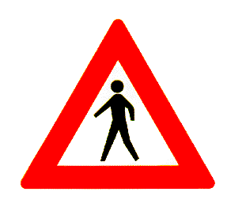
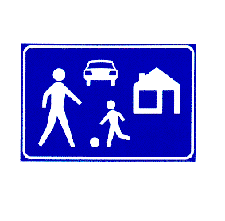
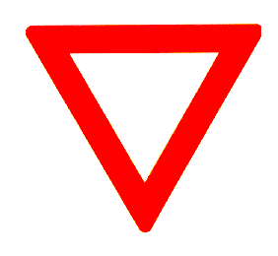
3. Waarschuwingsborden
‘Pas op …’ borden
Driehoekige borden met punt naar boven met een rode rand.
4. Aanwijzingsborden
‘Kijk, hier is …’ borden
Vierkante, blauwe borden.
5. Voorrangsborden
Geven informatie over wie voorrang heeft.

Slide 5
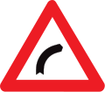
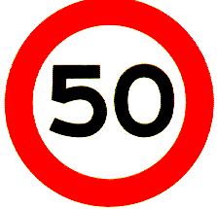
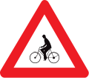
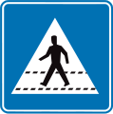
De verkeersborden
Klik op het verkeersbord dat zegt dat je niet meer dan 50 km/uur mag rijden.

Slide 6
Oeps, foutje!
Probeer het opnieuw.

Slide 7
De verkeersborden
Welk verkeersbord waarschuwt voor een gevaarlijke bocht?

Slide 8
Oeps, foutje!
Probeer het opnieuw.

Slide 9
De verkeersborden
Klik op het verkeersbord dat zegt dat er een oversteekplaats voor voetgangers voorzien is.

Slide 10
Oeps, foutje!
Probeer het opnieuw.

Slide 11
De verkeersborden
Welk verkeersbord geeft aan dat de straat een doodlopende straat is.

Slide 12
Oeps, foutje!
Probeer het opnieuw.

Slide 13
De verkeersborden
Klik op het verkeersbord dat zegt dat je in de bebouwde kom bent en dus niet meer dan 50 km/uur mag rijden.

Slide 14
Oeps, foutje!
Probeer het opnieuw.

Slide 15
De verkeersborden
Op welk bord wordt er weergegeven dat de toegang voor fietsers verboden is?

Slide 16
Oeps, foutje!
Probeer het opnieuw.

Slide 17
De verkeersborden
Klik op het verkeersbord dat zegt dat de toegang verboden is voor fietsers.
Heel goed!
Dit is een verbodsbord, het toont ons wat niet mag.
In de lijst staan nog twee andere borden met fietsen:
→ Dit is een gevaarbord: Opgelet, hier steken fietsers over!
→ Dit is een gebodsbord: je bent verplicht om op het fietspad te fietsen.

Slide 18
De verkeersborden
Klik op het verkeersbord dat zegt dat je op een voorrangsweg rijdt. Jij hebt dus voorrang (ook op de personen die van rechts komen).

Slide 19
Oeps, foutje!
Probeer het opnieuw.

Slide 20
De verkeersborden
Klik op het verkeersbord dat zegt dat je op een voorrangsweg rijdt. Jij hebt dus voorrang (ook op de personen die van rechts komen).
Goed zo!
Dit bord geeft inderdaad aan dat je op een voorrangsweg rijdt.
Dit bord geeft ook aan dat je voorrang hebt. Komen er mensen van links of rechts, dan moeten ze jou voorlaten.

Slide 21
De verkeersborden
Klik op het verkeersbord dat zegt dat je op een voorrangsweg rijdt. Jij hebt dus voorrang (ook op de personen die van rechts komen).
Goed zo!
Dit bord geeft aan dat je voorrang hebt. Komen er mensen van links of rechts, dan moeten ze jou voorlaten.
Dit bord geeft ook aan dat je op een voorrangsweg rijdt.

Slide 22
De verkeersborden
Klik op het verkeersbord dat aangeeft dat er een smalle doorgang komt en dat jij voorrang hebt ten opzichte van de tegenliggers.

Slide 23
Oeps, foutje!
Probeer het opnieuw.

Slide 24
De verkeersborden
Welk verkeersbord geeft weer dat het verboden is om de eerstvolgende straat links in te slaan.

Slide 25
Oeps, foutje!
Probeer het opnieuw.

Slide 26
De verkeersborden
Klik op het verkeersbord dat zegt dat het verboden is om links in te halen.

Slide 27
Oeps, foutje!
Probeer het opnieuw.

Slide 28
De verkeersborden
Welk verkeersbord geeft weer dat er een rijbaanversmalling is?

Slide 29
Oeps, foutje!
Probeer het opnieuw.

Slide 30
De verkeersborden
Klik op het verkeersbord dat zegt dat er een verplichte weg voorzien is voor de voetgangers.

Slide 31
Oeps, foutje!
Probeer het opnieuw.

Slide 32
De verkeersborden
Klik op een verkeersbord dat zegt dat je verplicht bent om een bepaalde richting uit te gaan.

Slide 33
Oeps, foutje!
Probeer het opnieuw.

Slide 34
De verkeersborden
Klik op een verkeersbord dat je verplicht om een bepaalde richting uit te gaan.
Goed zo!
Dit bord toont aan dat je verplicht bent om de door de pijl aangeduide richting te volgen.
Dit bord geeft aan dat je verplicht naar links moet.

Slide 35
De verkeersborden
Klik op een verkeersbord dat je verplicht om een bepaalde richting uit te gaan.
Goed zo!
Dit bord geeft aan dat je verplicht naar links moet.
Dit bord toont aan dat je verplicht bent om rechtdoor of naar rechts te gaan.

Slide 36
De verkeersborden
Klik op het verkeersbord dat zegt dat de toegang verboden is in beide richtingen voor iedere bestuurder.

Slide 37
Oeps, foutje!
Probeer het opnieuw.

Slide 38
De verkeersborden
Heel goed!
Hier zie je nog eens alle borden met de nodige informatie.
Voorrangsweg
Smalle doorgang,
voorrang ten opzichte
van tegenligger.
Voorrangsweg
Verplicht fietspad
Opgelet, gevaarlijke bocht naar rechts.
Verboden toegang in beide richtingen.

Slide 39
De verkeersborden
Maximale snelheid is 50 km/uur
Opletten voor de fietsers
Verboden om naar links te gaan
Verplicht voetpad
Oversteekplaats voor voetgangers
Doodlopende straat

Slide 40
De verkeersborden
Verboden toegang voor fietsers
Rijbaanversmalling
Verplicht om een van de door de pijlen aangeduide richtingen te volgen
Verboden links in te halen
Verplicht om naar links te gaan
Bebouwde kom

Slide 41
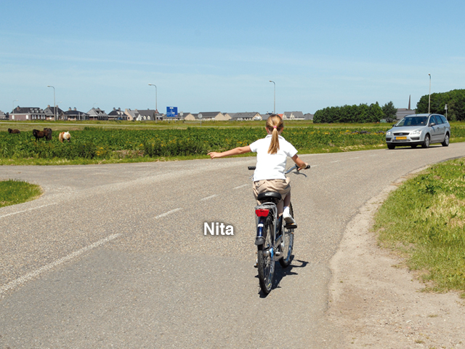
Fotoquiz
Nita wil linksaf. Er komt een auto.
Wie mag voorgaan?
Nita
de auto

Slide 42
Oeps, foutje!
Probeer het opnieuw.

Slide 43
Fotoquiz
Nita wil linksaf. Er komt een auto.
Wie mag voorgaan?
Goed!
Nita moet de auto eerst laten voorgaan. Daarna kan ze linksaf.

Slide 44
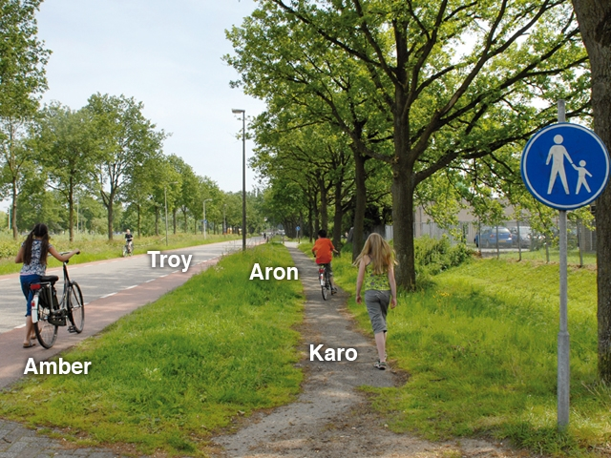
Fotoquiz
Troy en Anton fietsen. Amber en Karo lopen.
Wie doet het goed?
Troy en Karo
Iedereen
Troy, Amber en Karo

Slide 45
Oeps, foutje!
Probeer het opnieuw.

Slide 46
Fotoquiz
Troy en Anton fietsen. Amber en Karo lopen.
Wie doet het goed?
Super!
Karo wandelt op het verplichte voetpad.
Troy fietst op het fietspad.

Slide 47
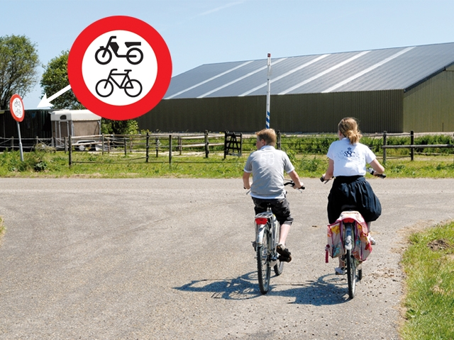
Fotoquiz
De kinderen moeten hier afslaan.
Welke zin is waar?
Ze moeten naar links.
Ze moeten naar rechts.
Ze mogen kiezen.

Slide 48
Oeps, foutje!
Probeer het opnieuw.

Slide 49
Fotoquiz
De kinderen moeten hier afslaan.
Welke zin is waar?
Goed!
Het verbodsbord geeft aan dat fietsers en bromfietsers niet naar links mogen.

Slide 50
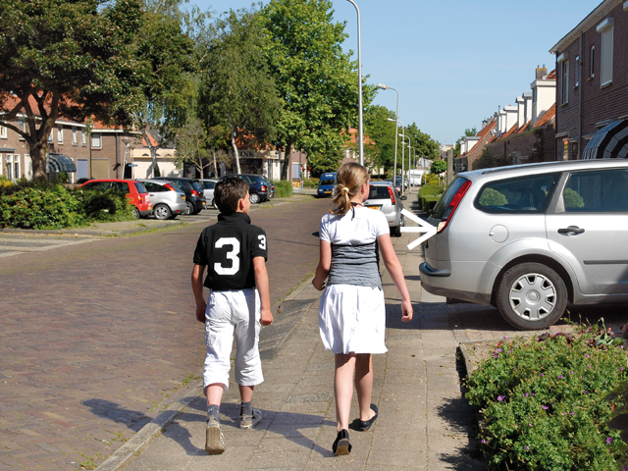
Fotoquiz
Er komt een auto uit de parkeerplaats.
Mogen de kinderen doorgaan?
neen
ja

Slide 51
Oeps, foutje!
Probeer het opnieuw.

Slide 52
Fotoquiz
Er komt een auto uit de parkeerplaats.
Mogen de kinderen doorgaan?
Fantastisch!
De kinderen hoeven niet te wachten.
Ze moeten er wel zeker van zijn dat de bestuurder hen gezien heeft, voordat ze verder gaan.

Slide 53
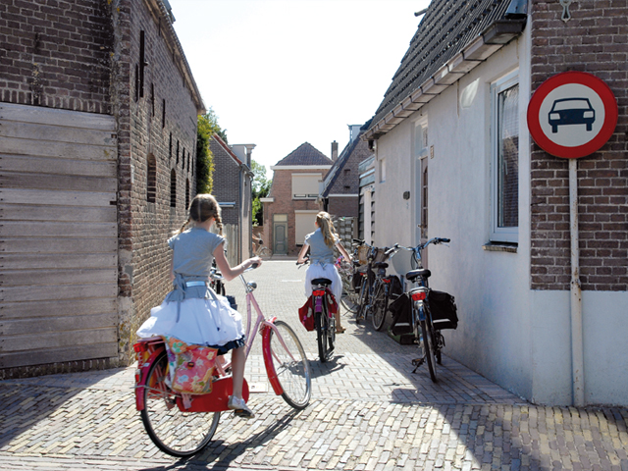
Fotoquiz
De kinderen rijden de smalle straat in.
Wat is juist?
De fietsers doen het fout. Bestuurders mogen hier niet in.
Dit straatje is voor auto’s, fietsers moeten lopen.
Dit straatje is voor fietsers, auto’s mogen hier niet in.

Slide 54
Oeps, foutje!
Probeer het opnieuw.

Slide 55
Fotoquiz
De kinderen rijden de smalle straat in.
Wat is juist?
Fantastisch!
Het verbodsbord geeft weer dat dit straatje verboden is voor auto’s.

Slide 56
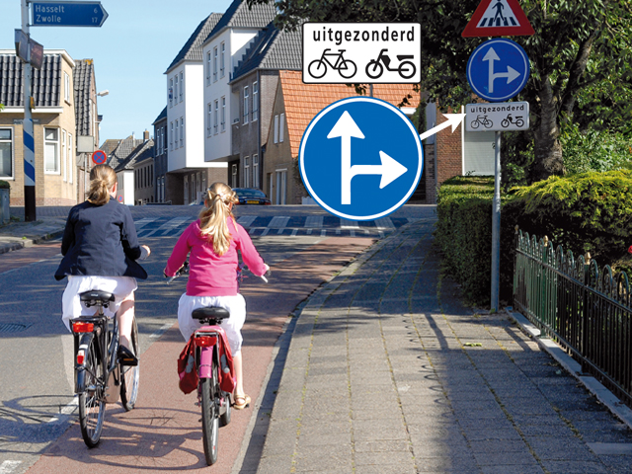
Fotoquiz
De fietsers komen aan een kruispunt.
Mogen zij daar links afslaan?
neen
ja

Slide 57
Oeps, foutje!
Probeer het opnieuw.

Slide 58
Fotoquiz
De fietsers komen aan een kruispunt.
Mogen zij daar links afslaan?
Heel goed!
Auto’s zouden dit niet mogen. Er wordt een uitzondering gemaakt voor de fietsers en de bromfietsen.

Slide 59
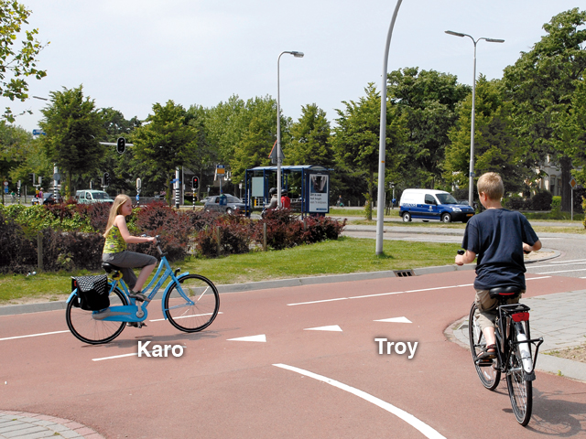
Fotoquiz
Een kruispunt van twee fietspaden.
Wie mag voorgaan?
Troy
Karo

Slide 60
Oeps, foutje!
Probeer het opnieuw.

Slide 61
Fotoquiz
Een kruispunt van twee fietspaden.
Wie mag voorgaan?
Heel goed!
De haaientanden op de grond geven aan dat Troy voorrang moet verlenen aan Karo.

Slide 62
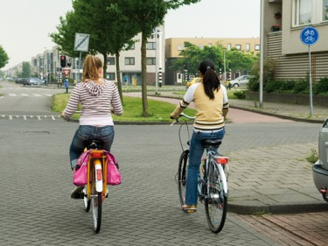
Fotoquiz
De twee meisjes willen rechtdoor.
Waar moeten ze nu fietsen?
Op het fietspad.
Op de rijbaan.
Ze mogen kiezen.

Slide 63
Oeps, foutje!
Probeer het opnieuw.

Slide 64
Fotoquiz
De twee meisjes willen rechtdoor.
Waar moeten ze nu fietsen?
Goed zo!
Het verkeersbord geeft aan dat er een verplicht fietspad is.

Slide 65
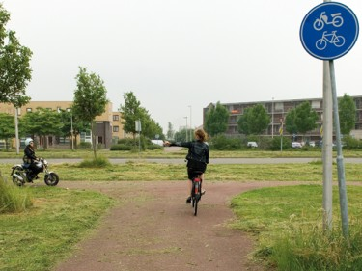
Fotoquiz
De fietser wil naar links.
Welke uitspraak klopt?
De fiets moet de brommer voor laten.
De fiets heeft voorrang.

Slide 66
Oeps, foutje!
Probeer het opnieuw.

Slide 67
Fotoquiz
De fietser wil naar links.
Welke uitspraak klopt?
Super!
De fiets komt van rechts, dus moet de brommer voorrang verlenen.

Slide 68
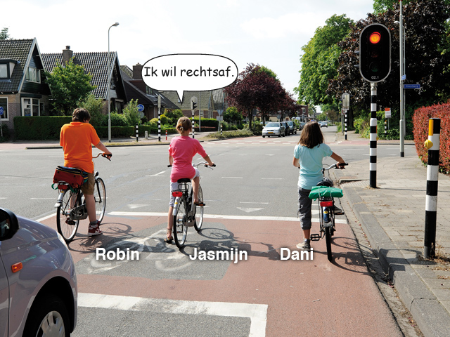
Fotoquiz
De fietsers staan in het opstelvak.
Jasmijn wil naar rechts.
Staat ze op de goede plaats?
ja
neen

Slide 69
Oeps, foutje!
Probeer het opnieuw.

Slide 70
Fotoquiz
De fietsers staan in het opstelvak.
Jasmijn wil naar rechts.
Staat ze op de goede plaats?
Super!
Jasmijn zou op de plaats van Dani moeten staan.

Slide 71
Bron: http://examen.vvn.nl/
Heel goed gewerkt!
Hopelijk heb je veel bijgeleerd zodat je straks veilig het verkeer in kan!

